Slide 1

Handy Questions 3
-
Where do you live?
With the Unusual Mike Rophone

Slide 2
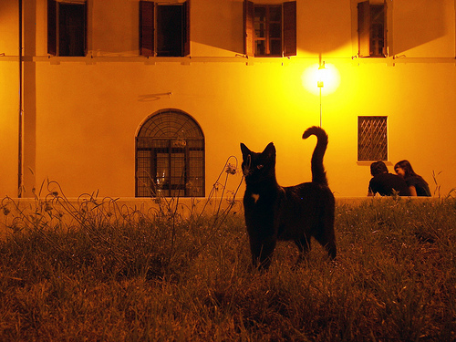

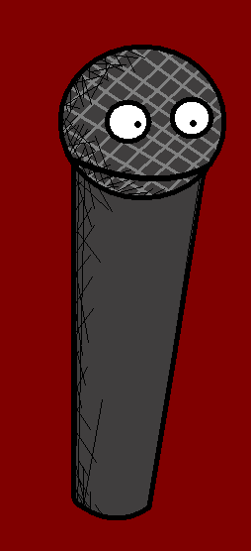
Hello. My name is the Unusual Mike Rophone. I’m going to ask these nice people some questions.

Slide 3
Où vivez-vous ?
Where do you live?

Slide 4
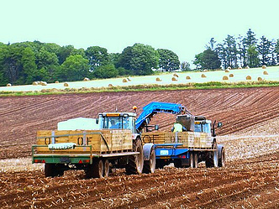


Je vis dans une ferme.
I live on a farm.

Slide 5
Où vivez-vous ?
Where do you live?

Slide 6
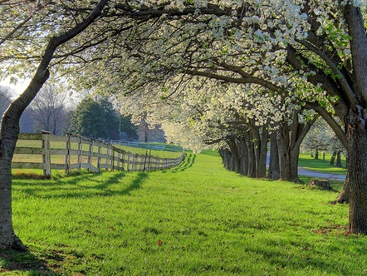


Je vis dans un jardin à la campagne.
I live in a garden in the countryside.

Slide 7
Où vivez-vous ?
Where do you live?

Slide 8


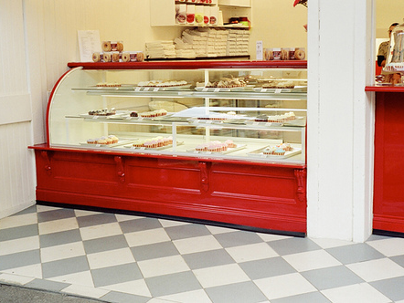
Je vis dans le placard sous l’escalier.
I live in the cupboard under the stairs.

Slide 9
Où vivez-vous ?
Where do you live?

Slide 10
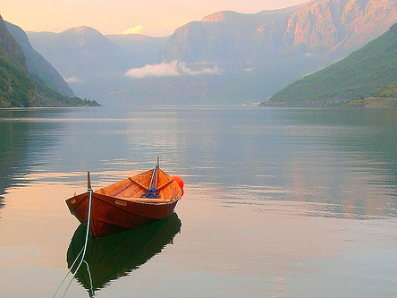


Je vis en Norvège.
I live in Norway.

Slide 11
Où vivez-vous ?
Where do you live?

Slide 12


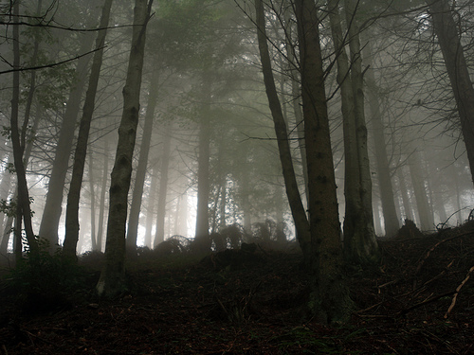
Je vis dans la forêt.
I live in the forest.

Slide 13
Où vivez-vous ?
Where do you live?

Slide 14



Evidemment, je vis dans le ciel !
I live in the sky, of course.

Slide 15
Lovely. I’m sure I had another question. But, I’ve forgotten it. Erm, see you later.

Slide 16















Join us again!

